Slide 1
Glavni mejniki SRIP HRANA 2017-2022
dr. Tatjana Zagorc,
GZS-Zbornica kmetijskih in živilskih podjetij,
koordinatorka SRIP HRANA
Naložbo sofinancirata Republika Slovenija in Evropska unija iz Evropskega sklada za regionalni razvoj.

Slide 2
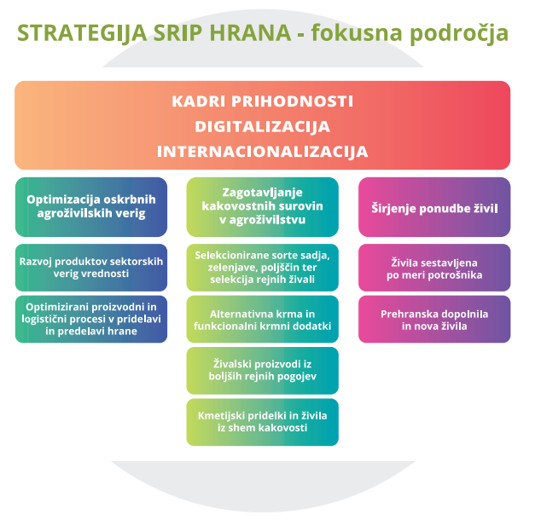

Slide 3
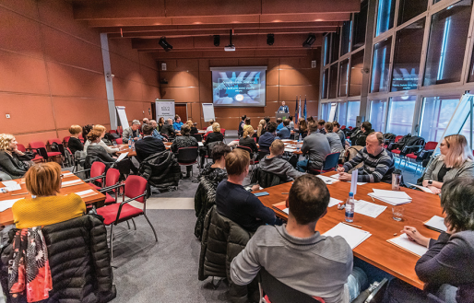
Kompetence in razvoj človeških virov
2017-2018
2019-2022
Skupni sestanek partnerstva KOC HRANA

Slide 4
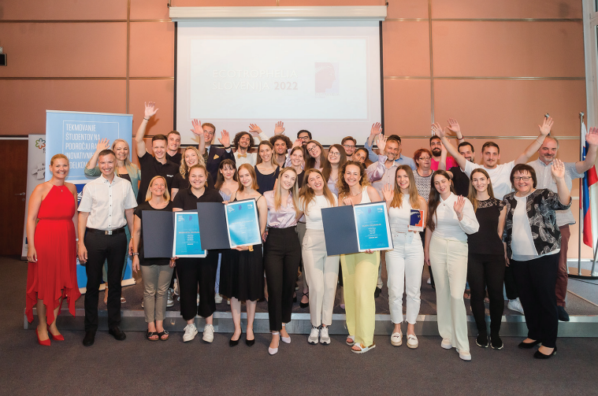
Kompetence in razvoj človeških virov
Ecotrophelia Slovenija 2022

Slide 5
Pomen verig vrednosti v agroživilstvu

Slide 6
Žitna veriga

Slide 7
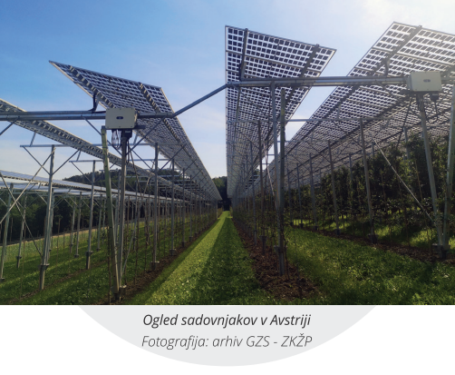
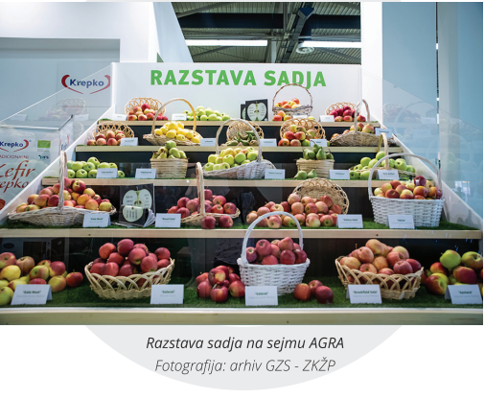
Sadjarska veriga

Slide 8
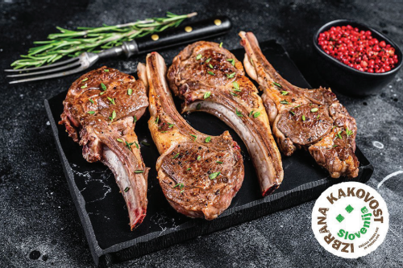
Mesna veriga vrednosti
Mlekarska veriga vrednosti

Slide 9
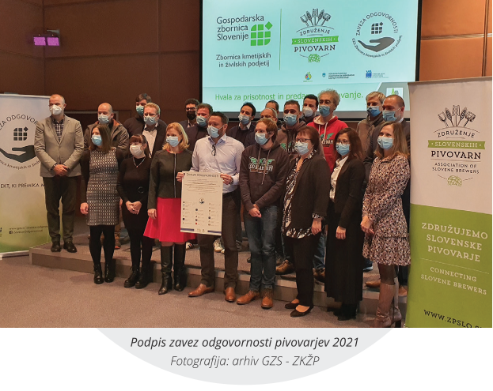
Pivovarska veriga vrednosti

Slide 10
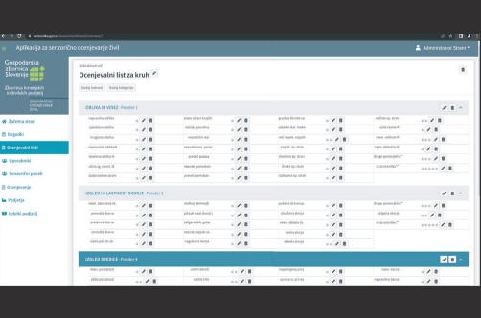
Senzorično ocenjevanje in senzorične raziskave živil

Slide 11
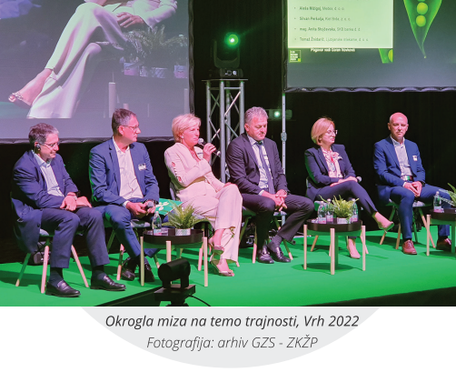
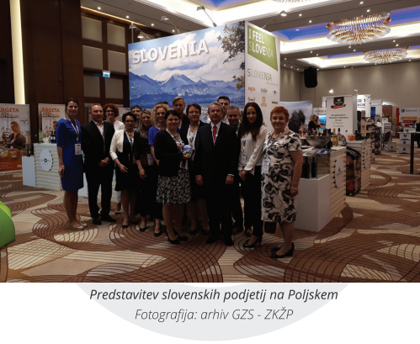
Internacionalizacija in mednarodne aktivnosti SRIP HRANA

Slide 12
Digitalizacija in inovacije

Slide 13
SRIP HRANA v prihodnjih programskih dokumentih
Evropski zeleni dogovor
Strategija EU „od vil do vilic“
Strateški načrt skupne kmetijske politike za obdobje 2023-2027 za Slovenijo
Načrt za okrevanje in odpornost
Evropska kohezijska politika

